Slide 1

  Reformas a los Lineamientos de la Red
  Rosa María Cruz Lesbros
  17 noviembre 2020

Slide 2
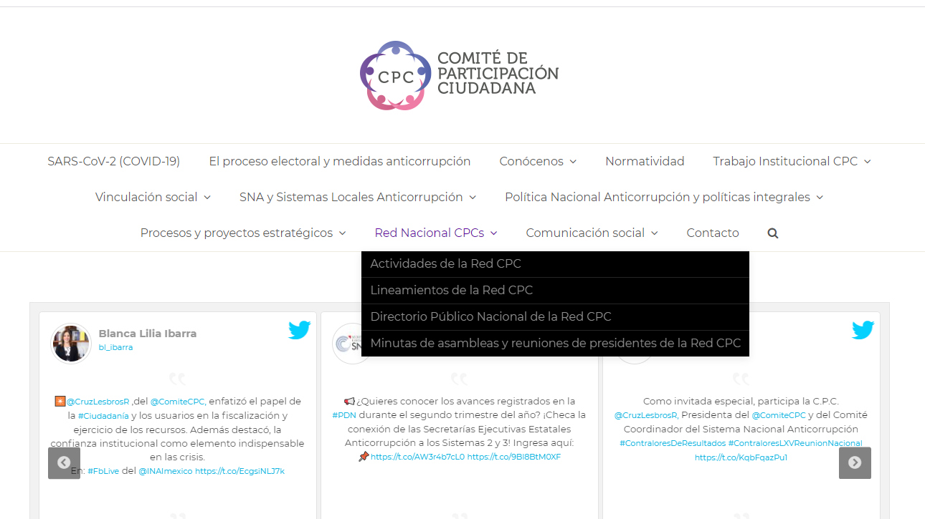
Directorio de la Red

Slide 3
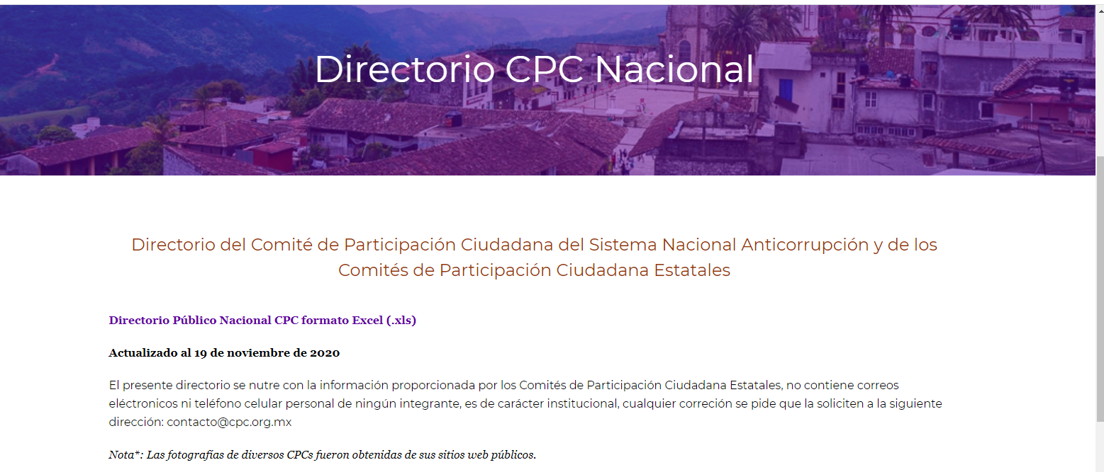
Directorio de la Red

Slide 4
Integración de la Red
NO. DE COMISIONES EN LAS QUE PARTICIPAN | INTEGRANTES ACTIVOS | PORCENTAJE
0 | 44 | 31%
1 | 47 | 34%
2 | 41 | 29%
3 | 8 | 6%
TOTAL | 140 | 100%
COMISIÓN | # integrantes
Comunicación | 12
Educación | 19
Indicadores | 18
Municipios | 19
Gobierno Abierto | 22
PNA | 19
Jurídico | 16
Vinculación | 28
Total | 153
Promedio | 19.125

Slide 6
Proceso de aprobación de reformas a los Lineamientos de la Red
20 octubre
En preparación de la Asamblea de la Red, una vez consultada con las y los Presidentes, se envió a TODOS y TODAS los integrantes de la Red a través de Google Forms la votación para la aprobación de las reformas a los Lineamientos de la Red. Dando un plazo de 5 días hábiles (del 21 al 28 de octubre)
28 octubre
Concluido el plazo se obtuvo la siguiente votación que fue dada a conocer mediante correo electrónico
 | # | %
Voto general a favor | 75 | 82%
Voto con reservas | 12* | 13%
Total votos emitidos al 28 de octubre | 87 | 95%
Total votos emitidos al 28 de octubre | 87 | 60%
Colegas que no emitieron voto antes del corte (incluye a 5 colegas lo expidieron hasta el 29 de octubre) | 57 | 40%
Total votantes ** | 144 | 100%
*Uno de los 12 votos con reserva, sólo expresó que deben respetarse los lineamientos
** Total de integrantes activos a la fecha de la votación

Slide 7
Proceso de aprobación de reformas a los Lineamientos de la Red
Estado | # de integrantes con propuestas alternas
Campeche | 1
Chiapas | 1
Chihuahua | 2
Guanajuato | 1
Morelos | 1
Puebla | 4
Quintana Roo | 1
Total 7 estados | 11
Lineamiento | # de votos con propuestas alternas
Quinto | 4
Sexto | 3
Séptimo | 7
Noveno | 4
Décimo Octavo | 7
Vigésimo Primero | 1
Transitorio | 1
Total | 27
Se recibieron también, 6 propuestas adicionales de parte de 4 integrantes de la Red

Slide 8
Lineamiento Quinto
QUINTO. La toma de decisiones al interior de la Red deberá privilegiar la deliberación y el consenso, pero sobre todo garantizar el derecho a la opinión fundamentada, constructiva y respetuosa de todos sus integrantes; por ello, las posturas, pronunciamientos y acuerdos de la Red deberán realizarse por medio de plataformas tecnológicas que garanticen la oportunidad de participar a todos los integrantes y que permitan un registro de las opiniones de los participantes. Toda vez que la asistencia a los encuentros nacionales depende de las posibilidades de los integrantes de la Red, no podrán adoptarse en los mismos posturas o acuerdos que pretendan representar al todo por las partes.
DE ACUERDO CON LO ANTERIOR, UNA VEZ QUE LA JUNTA DE PRESIDENTES ACORDASE SOMETER A CONSIDERACIÓN DE LA ASAMBLEA CUALQUIER PUNTO DE RELEVANCIA, DEBERÁ CIRCULAR POR MEDIO DE LA COORDINACIÓN TÉCNICA LA RESPECTIVA CONVOCATORIA, ACOMPAÑANDO LA PROPUESTA DE ASUNTOS A CONSIDERAR Y PERMITIENDO QUE LA POSTURA DISIDENTE A LA MISMA CUENTE CON IGUAL ESPACIO EN EL RESPECTIVO FORMULARIO ELECTRÓNICO. LA VALIDEZ DE LA VOTACIÓN REQUIERE DE POR LO MENOS EL CINCUENTA POR CIENTO DE LOS INTEGRANTES DE LA RED, EMITAN SU VOTO, ASÍ COMO LA MAYORÍA DE VOTOS DE AQUELLOS QUE SE MANIFIESTAN EN UN SENTIDO U OTRO. LOS POSICIONAMIENTOS, EXHORTOS O COMUNICADOS DE LA RED SE TOMARÁN CON LA SERIEDAD DEBIDA Y PROCEDERÁN EN LOS TÉRMINOS DE LO ESTABLECIDO EN LOS LINEAMIENTOS DE COMUNICACIÓN VIGENTES.

Slide 9
Lineamiento Quinto
1 Considero que debe aclararse en todo caso adicionarse las funciones de la coordinación técnica pues define un artículo lo que puede hacer y no adicionan la nueva facultad que se propone es decir que pueden o podrán proponer reformas.
2. La redacción es confusa y se debe aclarar el número de votos que representarán la mayoría
3. Creo que el fin de la red es de colaboración entre los integrantes del CPC donde todos somos iguales por ello no creo necesario tanto lineamiento
4. La coordinación técnica no tiene razón de ser, ya que es una red de pares, todos somos iguales, debería de existir una comisión general de coordinación integrada por 11 CPC de todos los estados, por votación. No sólo por los integrantes de los CPC del Sistema Nacional. Esta comisión tendría las facultades de coordinación de las comisiones solamente.

Slide 10
Lineamiento Sexto
SEXTO. Estos lineamientos podrán ser sujetos a reforma bajo el siguiente procedimiento:
I. Mediando solicitud de por lo menos quince integrantes de la Red, en la que justifica la necesidad de dicha reforma y estipula los lineamientos a enmendarse O BIEN A PROPUESTA DE LOS INTEGRANTES DE LA PROPIA COORDINACIÓN TÉCNICA.
II. Esta solicitud deberá hacerse a más tardar el último día de SEPTIEMBRE ante la Coordinación Técnica de la Red, quien la circulará a la Junta de Presidentes, que abrirá un espacio de deliberación para las propuestas.
III. Si por lo menos la mitad de los integrantes de la Junta acordaran la procedencia de la moción, ésta se someterá a votación de los integrantes de la Red dentro de los quince días naturales siguientes, por medios tecnológicos que velen por los principios establecidos en el artículo anterior.
IV. EN EL INSTRUMENTO DE VOTACIÓN SE PROPORCIONARÁ UN ESPACIO PARA QUE EL DISENSO A LA PROPUESTA PRESENTADA PUEDA EXPRESARSE Y MANIFESTAR SU POSTURA.

Slide 11
Lineamiento Sexto
El límite de 15 integrantes o de la coordinación técnica considero que no es el adecuado tampoco se especifica sobre qué calidad de integrante es, podrán estar presidentes o solo integrantes, es decir si existen 32 cpc’s porque solo quince? Cuando qué hay presidentes que no informaban los resultados de las reuniones de los presidentes de la red nos enteramos por medio de estos ejercicios.
Mediando solicitud de por lo menos quince integrantes de la Red, en la que justifica la necesidad de dicha reforma y estipula los lineamientos a enmendarse O BIEN A PROPUESTA DE LOS integrantes de la Junta de Presidentes (ya que en junta de presidentes si hay una representación de la Red, por eso o son 15, o la representación) pero a mi juicio no debe de ser únicamente de dicha coordinación técnica ya que serían juez y parte aunado a que en número no existe una real representación de la Red.
La redacción tiene implícito que la modificación a los Lineamientos sólo podrá hacerse en Septiembre de cada año, lo cual acota que puedan presentarse propuestas en otras fechas.

Slide 12
Lineamiento Séptimo
SÉPTIMO. La Red Nacional contará con una Coordinación Técnica encargada de los temas estrictamente administrativos que atañen a la misma; tales como convocatoria a las reuniones, actualización de los directorios, así como a la suscripción, publicación, y seguimiento de los acuerdos y actividades de la Red.
DE NINGUNA MANERA ESTA COORDINACIÓN TÉCNICA REPRESENTARÁ A LA RED, TODA VEZ QUE SOLO LA JUNTA DE PRESIDENTES TENDRÁ TAL PRERROGATIVA.DICHA COORDINACIÓN ESTARÁ FORMADA POR TRES INTEGRANTES DE DISTINTOS CPC, QUE SERÁN VOTADOS POR LA ASAMBLEA. ESTOS INTEGRANTES DEBERÁN SER MIEMBROS DE ALGÚN CPC QUE NO PRESIDAN SU CPC NI COMISIONES EN LA RED. DURARÁN EN SU ENCARGO UN AÑO, CON OPCIÓN A REELECCIÓN POR UN AÑO MÁS. EL PROCESO DE ELECCIÓN ESTARÁ A CARGO DE LA COORDINACIÓN TÉCNICA EN TURNO Y SERÁ COMO SIGUE: 1. LA COORDINACIÓN TÉCNICA EMITIRÁ UNA CONVOCATORIA QUE SE HARÁ LLEGAR A TODOS LOS INTEGRANTES DE LOS CPCS POR MEDIO DEL CORREO ELECTRÓNICO QUE FIGURA EN EL DIRECTORIO DE LA RED. 2. SE DARÁ UN PLAZO DE 5 DÍAS HÁBILES PARA LA PRESENTACIÓN ANTE LA COORDINACIÓN TÉCNICA DE LA DECISIÓN PERSONAL DE PARTICIPAR COMO CANDIDATO PARA ESTE PROPÓSITO. 3. MEDIANTE LOS MEDIOS ELECTRÓNICOS QUE DEN CERTEZA DEL PROCESO SE PEDIRÁ LA VOTACIÓN DE TODOS LOS INTEGRANTES DE LA RED. 4.PARA LA VALIDACIÓN DE LA VOTACIÓN SE REQUERIRÁ QUE AL MENOS PARTICIPE EL 50 % DE LOS INTEGRANTES DE LA RED Y QUE DOS TERCERAS PARTES DE ÉSTOS SE PRONUNCIEN A FAVOR DE UN CANDIDATO. 5. LA COORDINACIÓN TÉCNICA QUEDARÁ INTEGRADA POR LOS TRES CANDIDATOS QUE RECIBAN EL MAYOR NÚMERO DE VOTOS. 6. EN CASO DE NO LOGRARSE UNA VOTACIÓN SUFICIENTE EN EL PRIMER INTENTO, SE CONVOCARÁ A UNA SEGUNDA VUELTA EN UN TÉRMINO DE 5 DÍAS HÁBILES. INTEGRÁNDOSE LOS/LAS TRES ASPIRANTES MÁS VOTADOS. 7. EL CANDIDATO QUE RECIBA EL MAYOR NÚMERO DE VOTOS SERÁ QUIEN REPRESENTE A LA COORDINACIÓN TÉCNICA PARA EFECTOS ESTRICTAMENTE INTERNOS POR LO QUE NUNCA PODRÁ OSTENTARSE COMO REPRESENTANTE DE LA RED.

Slide 13
Lineamiento Séptimo
En el mismo sentido, por las facultades que faltan por adicionar en lo que se propone en la coordinación técnica.
No considero necesario contar con una coordinación técnica, creo que de este modo se engrosaría más la estructura de la red burocratizando los procesos. Propongo que de la misma junta de presidentes alguien que figure como secretario y algún vocal pueda hacer estas funciones
La coordinación técnica debe de continuar, coincido en que tres CPC sean parte integrante de la coordinación
La propuesta no contempla que procedería en caso de que no hubiera postulaciones o lo procedente en caso de empate en la votación de alguna postulación.
En caso de empate de votos ¿qué pasa con la representación de la coordinación técnica? ¿Qué pasa si no se alcanza en reiteradas ocasiones una votación de 50% de los integrantes de la Red? Además deben de existir mecanismos para el caso de renuncias o dimisiones, o en caso de que por alguna razón alguien tuviera que ser removido por ejemplo hechos de corrupción comprobados.
Insisto todos somos iguales en esta Red y creo que la participación de todos voluntaria será el éxito de la misma
5 me parece bien, no 3.

Slide 14
Lineamiento Noveno
NOVENO. La Junta de Presidentes de Comités de Participación Ciudadana será presidida por el Presidente del CPC del SNA y se integrará por:
I. Los Presidentes de los Comités de Participación Ciudadana en todo el país, O EXTRAORDINARIAMENTE POR SU SUPLENTE, (LA O EL INTEGRANTE QUE HABRÍA DE SUCEDERLO AL FINAL DE SU GESTIÓN), quien deberá ser formalmente designado por la o el presidente en turno;
II. La Coordinación Técnica de la Red Nacional de Participación Ciudadana, que fungirá como Secretario de Acuerdos, y
III. SERÁN INVITADOS LAS Y LOS INTEGRANTES QUE ASUMIRÁN LA PRESIDENCIA DE SU CPC EN EL PRÓXIMO PERIODO. ÉSTOS SÓLO PODRÁN PARTICIPAR CON VOZ.

Slide 15
Lineamiento Noveno
Considero que a la junta de presidentes deben asistir con voz pero sin voto los segundos integrantes con la finalidad de que se de seguimiento correctamente al trabajo de la RED y haya una sucesión
Para el caso del "suplente" entiendo y concuerdo que debería de ser el siguiente en la sucesión, pero es una realidad que hay CPC dónde la comunicación y la relación no son buenas o el caso en el que el siguiente en la sucesión no pueda asistir. Propongo entonces que sea la redacción: para elegir al representante privilegiando al siguiente en la sucesión o la persona designada por el colegiado CPC.
La voz y voto de todos es importante pero si se debe poner limites que sean el que actúa como Presidente y el segundo en turno con voz y voto
Siendo que todos somos pares, la presidencia puede ser ocupada por cualquier presidente o presidenta de cualquier CPC

Slide 16
Lineamiento Décimo Octavo
DÉCIMO OCTAVO. El propósito de las Comisiones se encuentra claramente definido en el lineamiento décimo séptimo, por lo que ninguna Comisión podrá pretender ostentar la representación de la Red y por lo tanto no puede emitir opiniones, realizar gestiones en su nombre, NI USAR EL LOGO DE LA RED SIN LA DEBIDA AUTORIZACIÓN DE LA MISMA.

Slide 17
Lineamiento Décimo Octavo
Considero que el logo de la red pero en temas de Comisiones si debería de utilizarse cuando es un tema de Comisión, sino de que sirve ser una Comisión de la Red sin usar el distintivo... lo que no debe de usarse es la representación como tal de una postura de la Red pero para un tema de trabajos, webinars, cursos, ponencias y demás no debería ser limitativo usarlo.
No se precisa el mecanismo para obtener la autorización para el uso del logo.
Me parece que lo descrito aquí sobre el uso del logo es burocrático y poco eficiente. Como en las organizaciones me parece que lo mejor es escribir reglas de uso de la imagen de la red, no sólo del logo, que sean claras para que no sea una cuestión discrecional. De todos modos habría que unificar criterios para que los integrantes de la Red o la coordinación técnica puedan tener pautas para decidir sobre su uso.
El propósito de las Comisiones se encuentra claramente definido en el lineamiento décimo séptimo, por lo que ninguna Comisión podrá pretender ostentar la representación de la Red y por lo tanto no puede emitir opiniones, realizar gestiones en su nombre, (SE SUGIERE PROPONER DE MANERA CLARA EL PROCEDIMIENTO DE AUTORIZACIÓN PARA EL USO DEL LOGO EN LUGAR DE PROHIBIR SU USO)
Más que pedir o esperar una autorización, debe existir un conjunto de lineamientos o reglas para evitar la discrecionalidad o abuso en la utilización del logo.
En realidad que personalidad jurídica tiene la Red para limitar todas estas acciones
El uso de logo debe ser permitido a las comisiones siempre y cuando no se usen para actividades ajenas, las comisiones deben tener actuación libre dentro de su campo de acción. Seria muy burocrático que para todo se pida permiso.

Slide 18
Lineamiento Vigésimo Primero
VIGÉSIMO PRIMERO. Las Comisiones Ordinarias que al momento de publicación de estos lineamientos componen la Red son las siguientes: 1.Comunicación. 2. Educación 3.Gobierno Abierto 4.Indicadores, Metodologías y Mapas de Riesgo 5.Integración de los Municipios 6.JURÍDICA 7.Política Nacional Anticorrupción 8. Prevención y denuncia de Faltas Administrativas y Hechos de Corrupción 9.Vinculación con Sociedad Civil, Academia y Grupos Ciudadanos

Slide 19
Lineamiento Vigésimo Primero
Considero que las comisiones que no tengan integrantes y no den resultados desaparezcan como lo es la de denuncia y la de política nacional anticorrupción

Slide 20
Lineamiento Transitorio
Lineamientos Transitorios. EN TANTO NO QUEDE ELECTA LA NUEVA COORDINACIÓN TÉCNICA, LA ANTERIOR SEGUIRÁ A CARGO DE LAS ENCOMIENDAS QUE DICTAN LOS PRESENTES LINEAMIENTOS PARA ESTA INSTANCIA.

Slide 21
Lineamiento Transitorio
Que las funciones de esta coordinación las realice la junta de presidentes

Slide 22
Propuesta de reforma (1)
1. Sea obligatorio de las o los presidentes informar sobre las reuniones o juntas de presidentes a los integrantes de los cpc de los estados., sus resultados, sus acuerdos.
2. Cuando se solicite un voto o posicionamiento por cualquier tema sea urgente o no el documento que se haga la consulta debe llevar la firma del responsable o de los miembros de la coordinación técnica; ya que en muchos de los casos se emiten o soliciten pronunciamientos sobre alguna reforma o fijar una postura sin que lleve quien firma tal o cual consideración.

Slide 23
Propuesta de reforma (2)
1.- Es necesario coordinar los esfuerzos de las comisiones con los temas específicos para promover sinergia, evitar duplicidades y problemas de egos.
2.- Partiendo de que todos somos profesionales, considero que el uso del logotipo de la Red, deberá aparecer de cualquier evento de las comisiones en conciencia de los presidentes de ella.

Slide 24
Propuesta de reforma (3)
1. La posibilidad de participación de ex integrantes de los CPC en las Comisiones que integran la Red, con voz pero sin voto.
2. La estructura de la RED debería ser como la del SNT, en comisiones bien estructuradas y con cierta autonomía de operación en las comisiones, el control no tiene buenos resultados.

Slide 25
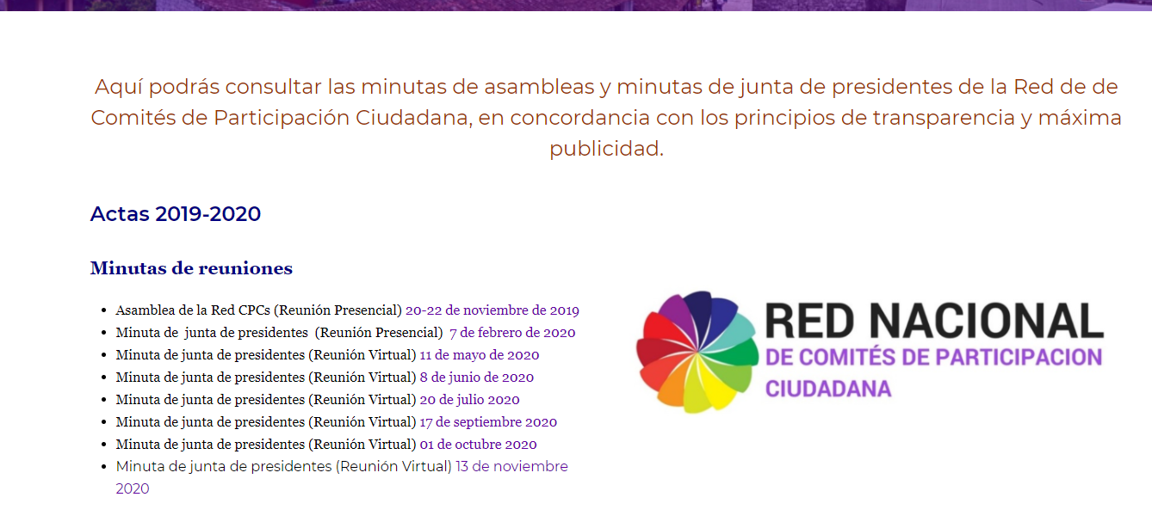
Junta de Presidentes
https://cpc.org.mx/?page_id=15453

Slide 26
Coordinación Técnica de la Red
Votación para la integración de la Coordinación Técnica de la Red de conformidad con el numeral SÉPTIMO de los Lineamientos de la Red Nacional de Comités de Participación Ciudadana de los Sistemas Anticorrupción, aprobados el 28 de octubre de 2020
Fechas de votación: Del viernes 6 al martes 10 de noviembre de 2020 con los siguientes resultados
Candidatos/as | Entidad Federativa | TOTAL
Reyna Miguel Santillan | Oaxaca | 50
Jafia Pacheco Valtierra | Coahuila | 45
María Juana Damiana Herrera Mota | Morelos | 37
Carmen Álvarez González | Chihuahua | 30
Ignacio Rendón Romero | Guerrero | 23
Carlos Mizael Anguiano Solano | Colima | 23
Pastor Cruz Ortiz | Campeche | 10
Laura Moreno Martínez | San Luis Potosí | 10
Alejandro Enríquez Hermida | Morelos | 3
77 de 141 votantes |  | 231
Cada uno de los integrantes de la Red pudieron votar por 3 candidatos de los anteriormente enlistados, les pedimos en este formulario, indiquen el nombre de las tres personas que eligen.

Slide 27
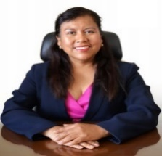

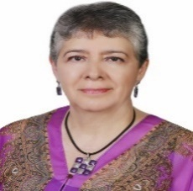
Coordinación Técnica de la Red
Reyna Miguel Santillán | Oaxaca
Jafia Pacheco Valtierra | Coahuila
María Juana Damiana Herrera Mota | Morelos

